Slide 1


知识融入大语言模型
的智能用户故事生成系统
的设计与实现
Design and Implementation of
Intelligent User Story Generation System Integrating
Knowledge into Large Language Models
汇报人:翁艺恺
时间:2026/05/18
指导老师:黄江平

Slide 2
目 录
CONTENTS
01
02
03
研究背景与问题
系统总体架构
核心流程设计
04
05
06
问题与解决方案
测试验证与结果
总结与展望

Slide 3

01
研究背景与问题

Slide 4
敏捷开发需求工程的现实困境
行业规模与敏捷普及
需求理解偏差严重
传统人工编写弊端突出
我国软件业务收入超13.5万亿元，年均复合增长率高，敏捷开发模式在软件工程领域得到广泛应用，但需求工程成为关键瓶颈。
Gartner调查显示全球超过一半开发人员因需求理解不准确导致项目延期或返工。
人工编写用户故事效率低、语义不清、格式混乱、功能不全，近一半的需求返工源于最初理解不清，难以适应快速迭代。

Slide 5
02
系统总体架构

Slide 6

四层功能架构与核心技术选型
01
需求解析层
02
知识融合层
03
故事生成与任务推理层
04
可视化交互层
对输入自然语言进行分句、命名实体识别和语义角色标注，提取谁-做什么-为什么基本要素。
引入轻量级领域知识图谱，解决术语歧义、概念关联和缺失信息问题，实现标准化映射。
基于敏捷模板自动生成用户故事，结合任务模式拆解为子任务，建立依赖与异常路径。
提供故事卡片、任务清单和依赖关系图谱，支持查看、修改及导出。

Slide 7
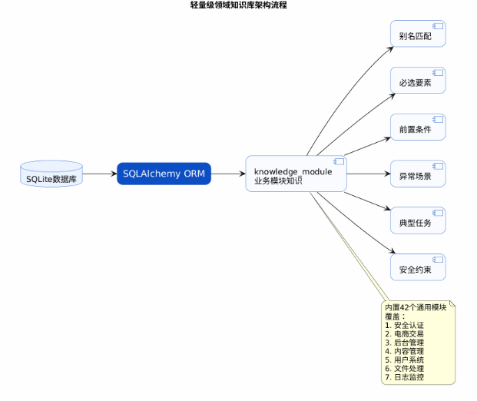
轻量级领域知识库的构建策略
存储方案升级
采用SQLite+SQLAlchemy ORM替代早期JSON文件，解决手动编辑困难、不支持条件查询、无法记录更新时间等问题，保留可插拔设计，缺少数据库文件时自动降级为纯大模型模式。
知识库结构设计
单一knowledge_module表存储业务模块知识，字段包括模块别名、必选要素、前置条件、异常场景、典型任务和安全约束。内置42个通用模块，覆盖安全认证、电商交易、后台管理等7大类场景。

Slide 8
03
核心流程设计

Slide 9

自然语言需求预处理与结构化表示
角色识别与意图抽取
分句清洗
五元组结构化
利用LLM主语分析找出动作发出者，结合知识库角色本体校验，区分主次意图并标准化映射。
基于标点符号和语义边界进行上下文感知分句，去除噪声、统一术语，将同义词归一到标准表述。
转换为角色-动作-对象-条件-目标五元组，进行实体链接和类型标注，形成JSON中间表示。

Slide 10

知识增强与语义推理融合机制
01
02
03
两阶段融合流程
多轮迭代推理
实际效果验证
先调用LLM进行分句、角色识别和意图提取，再将关键实体与知识库中领域本体匹配，完成术语消歧。
第一轮补全显性缺失，第二轮推断隐含业务规则，第三轮进行置信度评估，低置信度结果标记待确认。
以登录注册类为例，系统可将模糊需求转化为含前提条件、操作步骤的标准化描述，需求完整性得到显著提高。

Slide 11
后端接口故事生成模块
FastAPI后端框架
统一响应结构
Prompt工程约束
核心生成逻辑
提供健康检查、知识增强预览、用户故事生成、生成并评价、批量生成等接口。
封装success、message、data三个字段，便于前端状态判断和结果渲染。
从角色设定、输出语言、JSON格式、故事模板和依赖字段等方面约束模型输出。
llm_module.py负责构造Prompt并调用DeepSeek API，要求返回严格合法JSON对象。

Slide 12
任务依赖关系构建与多轮推理优化
依赖图谱构建算法
生成-验证-反馈闭环
采用语义角色标注和规则匹配相结合的方法，根据知识库预设模板和条件自动生成有向边，支持异常处理路径和跨故事资源冲突检测，最终形成有向无环图DAG，每个节点包含任务ID、描述、所属故事和执行条件。
第一轮LLM生成初步任务及依赖，知识验证模块根据业务规则判断合理性；后续轮次将验证结果结构化反馈给LLM进行局部重生成，经2-3轮推理后逻辑错误大幅减少，异常路径覆盖率提高，任务完整性高。

Slide 13
04
问题与解决方案

Slide 14
问题与解决方案
代码生成时间过长
切换大语言模型或限制单次代码长度
点击“代码片段”按钮无反应
采用双卡片分离设置
知识库匹配不到
用 /preview_context 接口调试文本清洗效果；增加模块别名覆盖更多同义表达

Slide 15
05
测试验证与结果

Slide 16
系统测试方案与环境配置
测试环境与工具链
三类核心测试用例
后端基于Python+FastAPI+Uvicorn，前端基于Vue+Element Plus，模型调用DeepSeek API，通过Swagger UI验证接口，Edge浏览器查看结果，测试数据采用电商订单支付类需求覆盖知识库主要模块。
接口功能测试覆盖健康检查、空输入异常、知识命中、未知模块处理等场景；知识增强模块测试验证登录、支付、个人信息等模块的上下文构建；用户故事生成测试检验故事完整性、任务拆解合理性和依赖关系正确性。
01
02

Slide 17
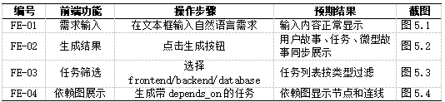
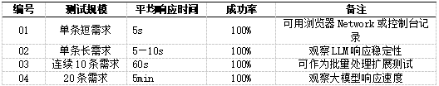
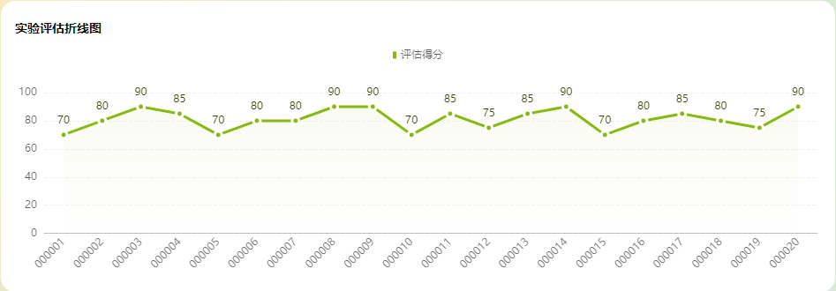
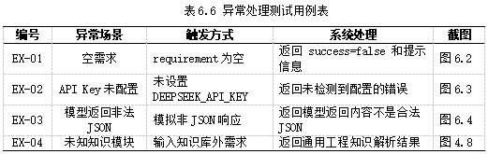
测试结果分析与核心结论
功能测试通过
性能表现稳定
需求输入、结果生成、任务筛选、依赖图展示等前端功能正常。
单条需求5-10秒，批量10条约60秒，成功率均达100%。
异常处理完备
实验评估得分
覆盖空需求、API Key未配置、非法JSON、未知模块四种异常场景。
对完整性、用户故事质量、任务拆解质量、依赖关系质量评估。

Slide 18
06
总结与展望

Slide 19
研究成果贡献与未来优化方向
核心贡献
未来方向
实现从自然语言需求到结构化用户故事再到可执行任务链的端到端自动化，通过知识增强将LLM语义生成能力与领域规则约束相结合，弥补纯模型幻觉缺陷，形成完整智能化需求工程流程，为敏捷开发提供高效可靠的自动化手段。
扩大知识库规模与深度，引入动态更新和跨领域迁移学习；利用强化学习和人类偏好对齐保持多轮推理一致性；增强人机协作闭环，让用户自然语言修改自动反馈至知识库，形成持续进化能力。

Slide 20

THANKS
感谢您的观看
汇报人:翁艺恺
时间:2026/05/18

